Slide 1

User
userId / 자동 키
Email /입력
Password / 입력
createdAt / 자동
updatedAt /자동
User
userId / 자동 키
Email /입력
Password / 입력
createdAt / 자동
updatedAt /자동
UserInfo
userInfoId / 자동 키
UserId / 고유
name / 입력
age / 입력
gender /입력
createdAt / 자동
updatedAt / 자동
post
postId / 자동 키
UserId
title / 입력
content / 입력
createdAt / 자동
updatedAt / 자동
comments
commentId / 자동 키
UserId
comment / 입력
createdAt / 자동
updatedAt / 자동
PostId
hasOne
hasmany
hasmany
UserInfo
userInfoId / 자동 키
UserId / 고유
name / 입력
age / 입력
gender /입력
createdAt / 자동
updatedAt / 자동
comments
commentId / 자동 키
UserId
comment / 입력
createdAt / 자동
updatedAt / 자동
PostId
Belongto
post
postId / 자동 키
UserId
title / 입력
content / 입력
createdAt / 자동
updatedAt / 자동
Belongto
belongsto
hasmany

Slide 2
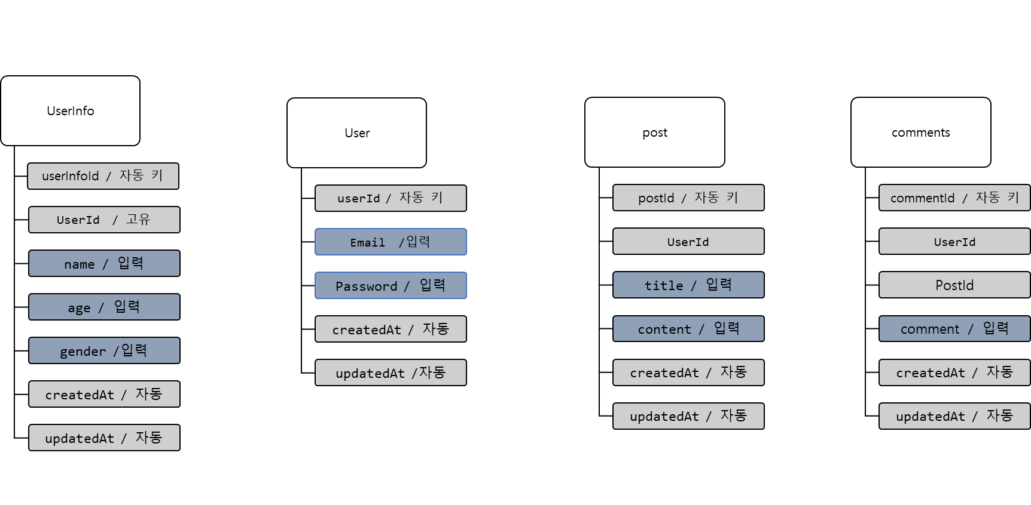




User
userId / 자동 키
Email /입력
Password / 입력
createdAt / 자동
updatedAt /자동
UserInfo
userInfoId / 자동 키
UserId / 고유
name / 입력
age / 입력
gender /입력
createdAt / 자동
updatedAt / 자동
comments
commentId / 자동 키
UserId
comment / 입력
createdAt / 자동
updatedAt / 자동
PostId
post
postId / 자동 키
UserId
title / 입력
content / 입력
createdAt / 자동
updatedAt / 자동

Slide 3
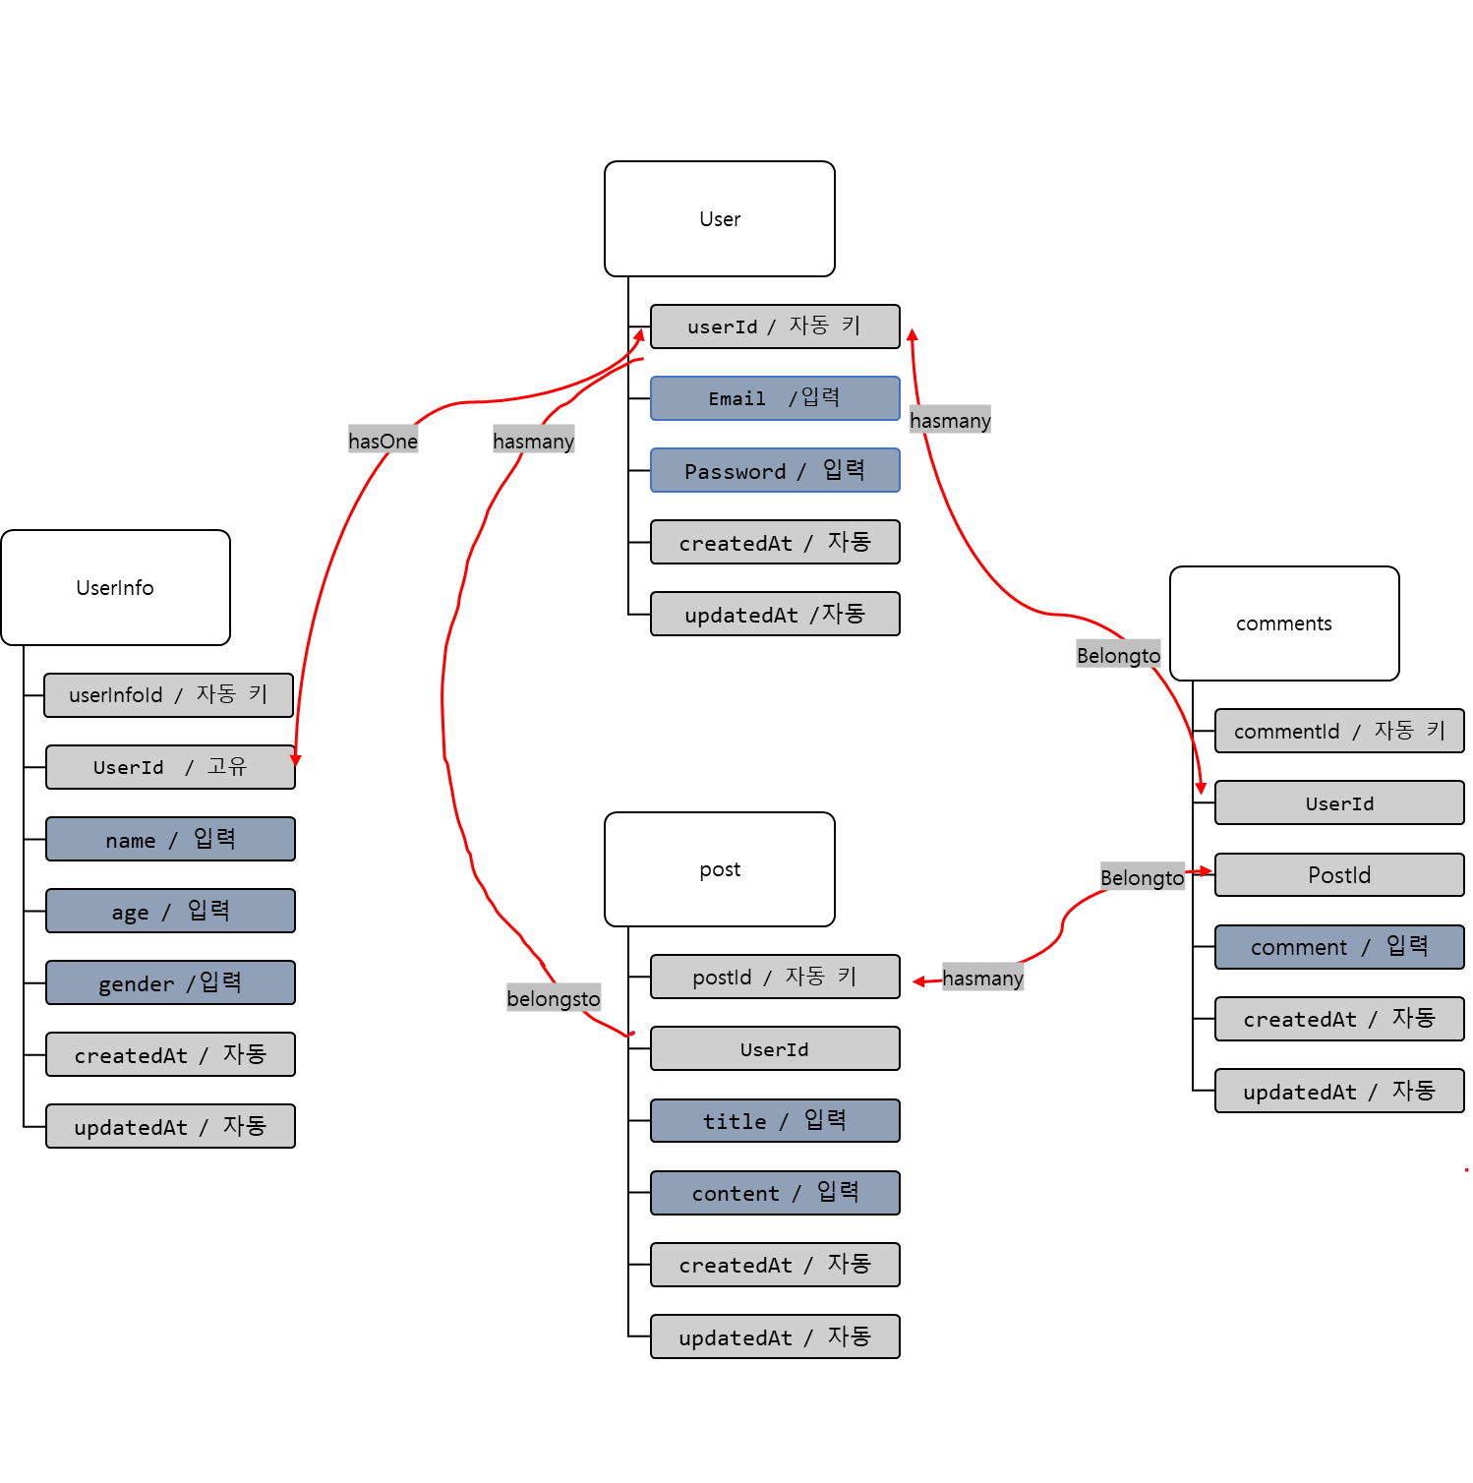
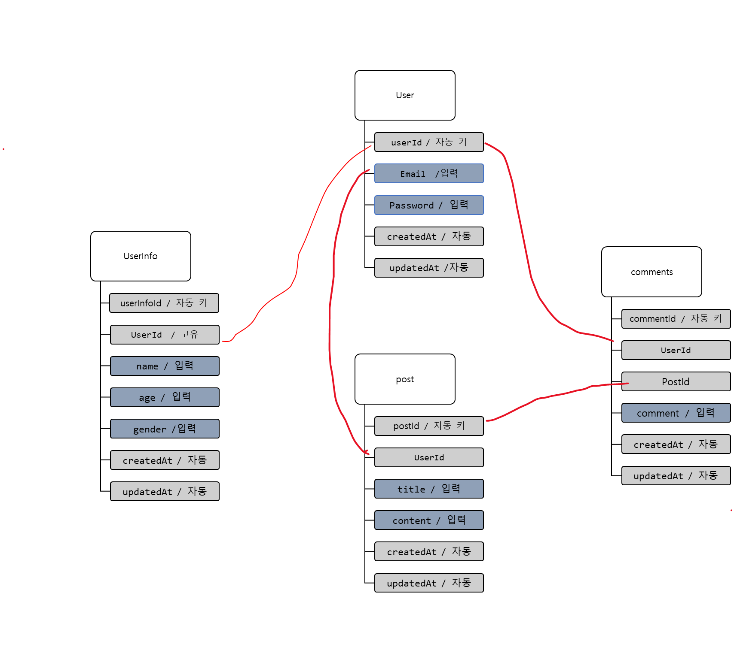
hasmany
hasOne
hasmany
Belongto
Belongto
hasmany
belongsto

Slide 4
User
userId / 자동 키
Nickname /입력
Password / 입력
createdAt / 자동
updatedAt /자동
comments
commentId / 자동 키
UserId
comment / 입력
createdAt / 자동
updatedAt / 자동
PostId
hasmany
Belongto
hasmany
hasmany
Belongto
Like
PostID
UserId
createdAt / 자동
updatedAt / 자동
Like / 자동키
post
postId / 자동 키
UserId
title / 입력
content / 입력
createdAt / 자동
updatedAt / 자동
hasmany
hasOne
belongsto
Belongto

